Slide 1


TE3001B Fundamentos de Robótica
03 de Marzo del 2026
Facilitador: PhD Alfredo García Suárez

Slide 2
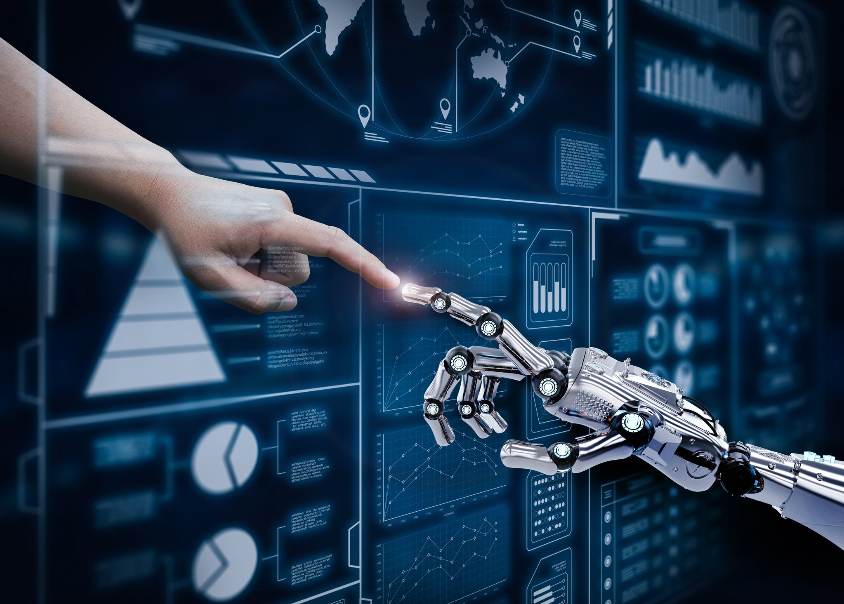
Bienvenida
Facilitador: PhD Alfredo García Suárez

Slide 3
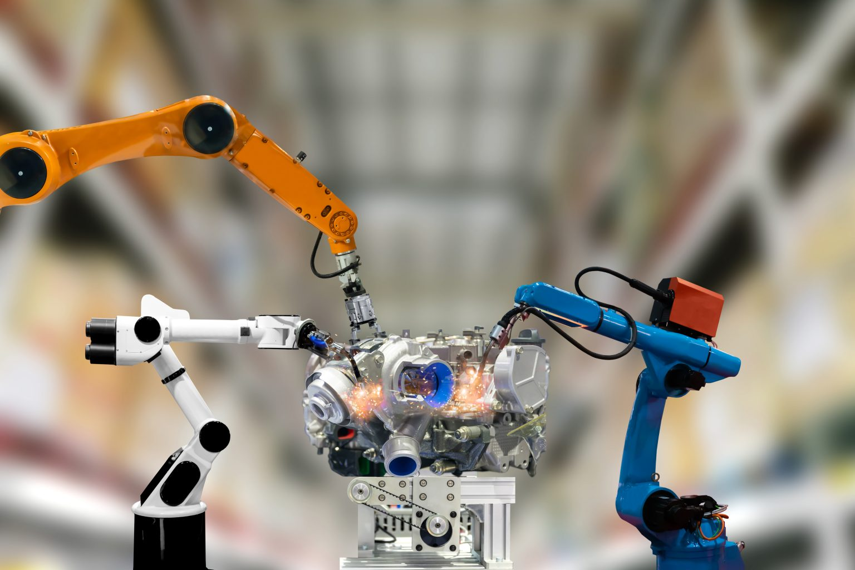
“Un modelo matemático de un sistema dinámico es un conjunto de ecuaciones que representan la dinámica del sistema con precisión.”
–Katsuhiko Ogata
Facilitador: PhD Alfredo García Suárez

Slide 4
Clase Anterior
09
- Análisis de marcos de referencia en robots cartesianos y angulares
Facilitador: PhD Alfredo García Suárez

Slide 5
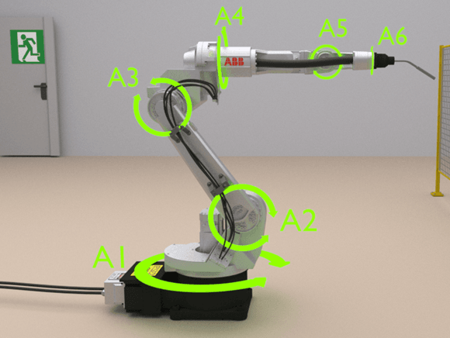
Actividad 2 (Transformaciones)
z0
z0
L1
L1
y0
y0
x0
x0
ROBOT Industrial (6GDL)
Facilitador: PhD Alfredo García Suárez

Slide 6
Actividad 2 (Transformaciones)
z0
z0
L1
y0
L1
h
h
y0
x0
x0
ROBOT Industrial (6GDL)
Facilitador: PhD Alfredo García Suárez

Slide 7
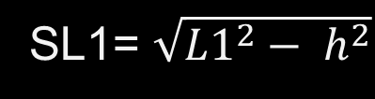
Actividad 2 (Transformaciones)
z0
L1
y0
h
SL1
z0
x0
L1
Aplicando Teorema de Pitágoras obtenemos SL1:
h
y0
SL1
x0
SL1= $\sqrt{{L1}^{2}− h^{2}}$
ROBOT Industrial (6GDL)
Facilitador: PhD Alfredo García Suárez

Slide 8




Actividad 2 (Transformaciones)
z0
L1
y0
h
$$Ɵ_{1}$$
SL1
x0
z0
Aplicando razones trigonométricas obtenemos la proyección en “x” :
L1
h
y0
$COS (Ɵ_{1})$ = $\frac{Ca}{h}$ = $\frac{X0}{SL1}$
SL1
x0
$X0$ =$SL1∗COS (Ɵ_{1})$
ROBOT Industrial (6GDL)
$X0$ =$\sqrt{{L1}^{2}− h^{2}}∗COS (Ɵ_{1})$
Facilitador: PhD Alfredo García Suárez

Slide 9




Actividad 2 (Transformaciones)
z0
L1
y0
h
$$Ɵ_{1}$$
SL1
x0
z0
Aplicando razones trigonométricas obtenemos la proyección en “Y” :
L1
h
y0
$SEN (Ɵ_{1})$ = $\frac{CO}{h}$ = $\frac{Y0}{SL1}$
SL1
x0
$Y0$ =$SL1∗SEN (Ɵ_{1})$
ROBOT Industrial (6GDL)
$Y0$ =$\sqrt{{L1}^{2}− h^{2}}∗SEN (Ɵ_{1})$
Facilitador: PhD Alfredo García Suárez

Slide 10
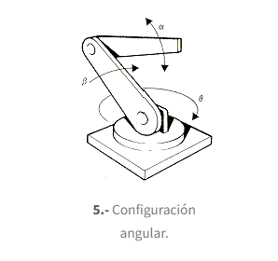
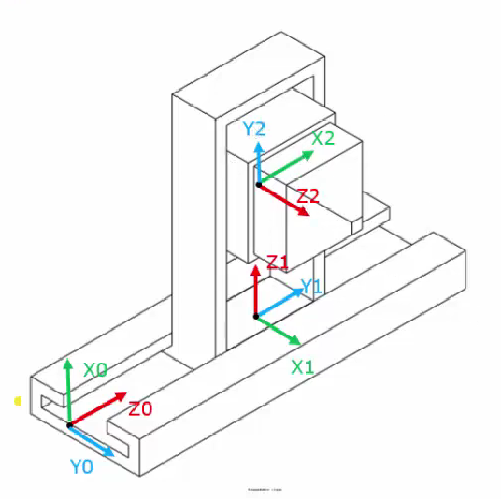
Introducción a Dinámica
Robot Angular 3GDL y Robot Cartesiano 3GDL
Robot Angular 3GDL
Actividad 4. Análisis General
1. Obtener la cinemática directa de cada robot, describiendo las matrices de transformación homogéneas locales y globales.
2. Obtener la cinemática diferencial de cada robot, describiendo los vectores resultantes de la velocidad lineal y la velocidad angular
Robot Cartesiano 3GDL
z
y
x
Facilitador: PhD Alfredo García Suárez

Slide 11
Introducción a Dinámica
Robot Angular 3GDL y Robot Cartesiano 3GDL
Robot Angular 3GDL
Robot Cartesiano 3GDL
3. Generar un reporte con los pasos para poder obtener cada uno de los vectores de velocidades lineales y angulares, describiendo las matrices de transformación homogeneas locales y globales . Incluir el Código en MATLAB
4. Subir el link del repositorio en CANVAS para “Evaluación”
z
y
x
Facilitador: PhD Alfredo García Suárez

Slide 12
Introducción a Dinámica
Robot Angular 3GDL
Reto. Robot Angular
y
z
x
Facilitador: PhD Alfredo García Suárez

Slide 13
Introducción a Dinámica
Robot Angular 3GDL
Robot Angular
Transformación 1
Rotación negativa alrededor del eje y
z
x
y
y
x
z
Facilitador: PhD Alfredo García Suárez

Slide 14
Introducción a Dinámica
Robot Cartesiano 3GDL
Robot Cartesiano
Transformación 1
Rotación positiva de 90 grados alrededor del eje z
Transformación 1
Rotación positiva de 90 grados alrededor del eje y
x
z
z
z
y
y
x
y
x
Facilitador: PhD Alfredo García Suárez

Slide 15
Introducción a Dinámica
Robot Cartesiano 3GDL
Robot Cartesiano
Transformación 2
Rotación positiva de 90 grados alrededor del eje z
Transformación 2
Rotación positiva de 90 grados alrededor del eje y
z
y
y
x
y
z
x
z
x
Facilitador: PhD Alfredo García Suárez

Slide 16
Clase Actual
10
-Evaluación
Facilitador: PhD Alfredo García Suárez

Slide 17
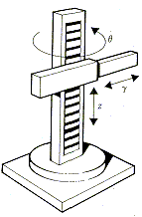
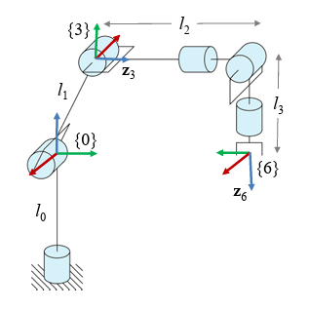
Actividad 4 (Evaluación)
1. Crear un repositorio nuevo con el nombre: Actividad 4 (Evaluación)
2. Obtener el vector de velocidades lineales y el vector de velocidades angulares para los siguientes robots manipuladores
1
0
0
0
1
1
0
z
0
0
y
0
x
Facilitador: PhD Alfredo García Suárez

Slide 18
Actividad 4 (Evaluación)
3. Generar un reporte con los pasos para poder obtener la cinemática directa y cada uno de los vectores de velocidades lineales y angulares de la cinemática diferencial, describiendo las matrices de transformación homogeneas locales y globales . Incluir el Código en MATLAB
4. Subir el link del repositorio en CANVAS para “Evaluación”
Facilitador: PhD Alfredo García Suárez

Slide 19

Fin de la Sesión
Preguntas?
Alfredo.garcias@tec.mx
https://itesm.zoom.us/j/9648719322
Facilitador: PhD Alfredo García Suárez

